Slide 1
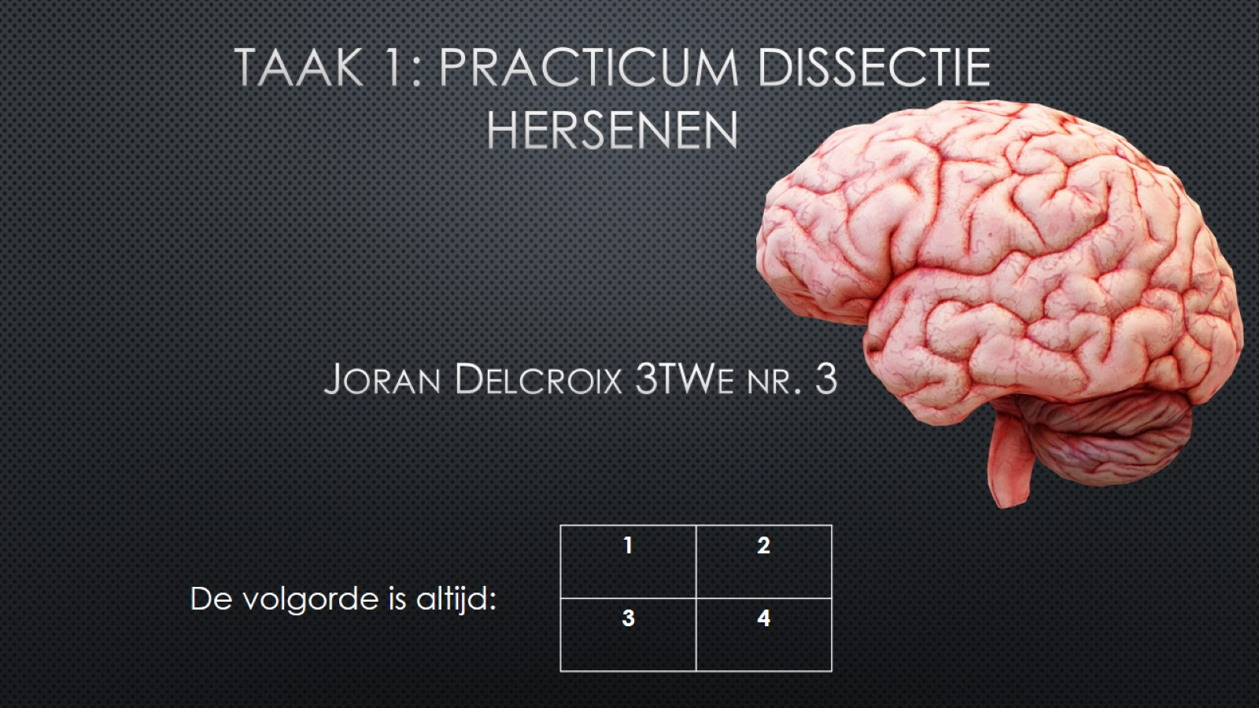
Taak 1: Practicum dissectie hersenen

Slide 2
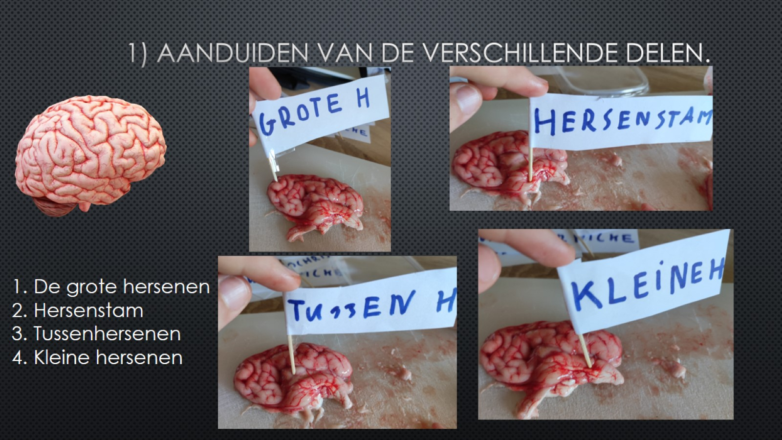
1) Aanduiden van de verschillende delen.

Slide 3
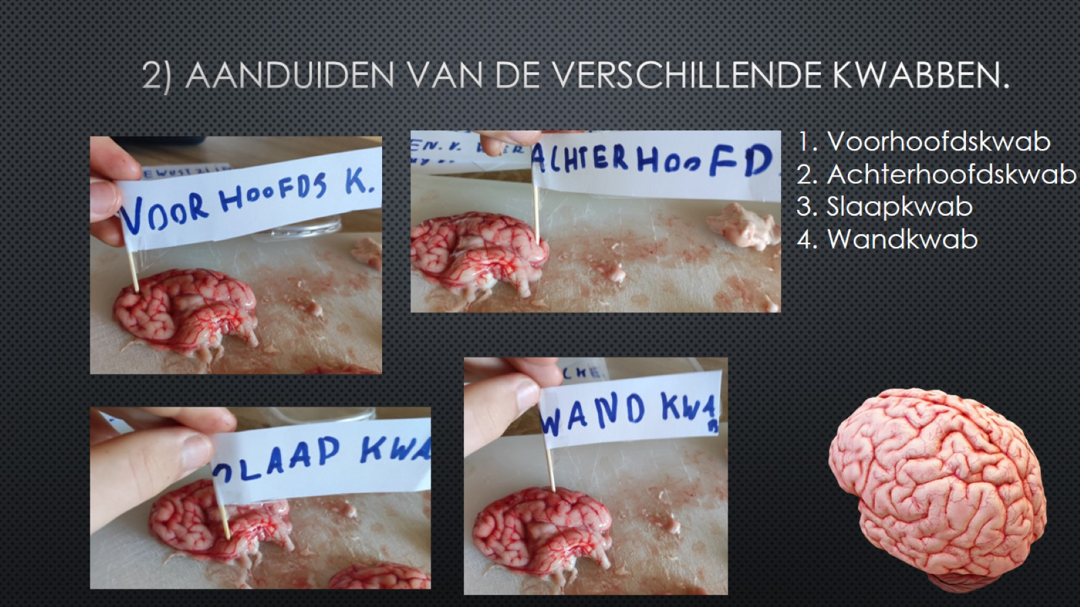
2) Aanduiden van de verschillende kwabben.

Slide 4
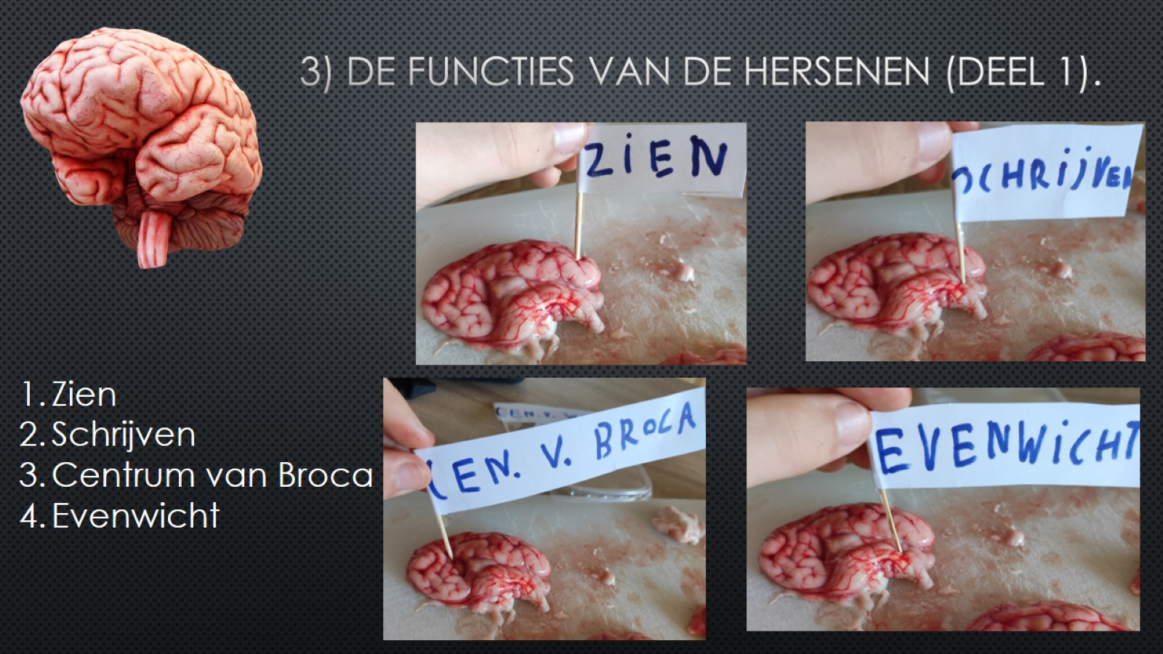
3) De functies van de hersenen (deel 1).

Slide 5
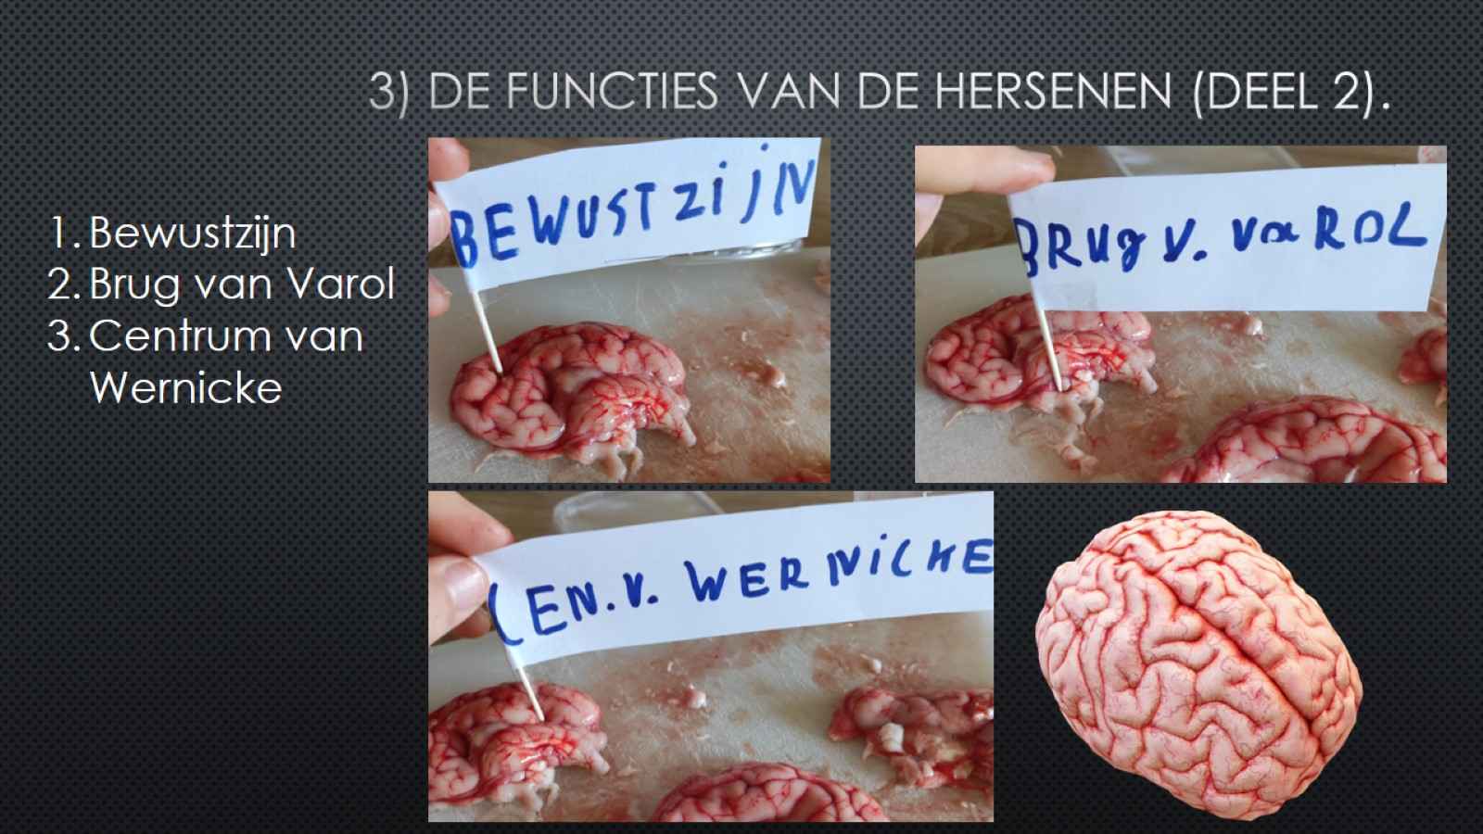
3) De functies van de hersenen (deel 2).

Slide 6
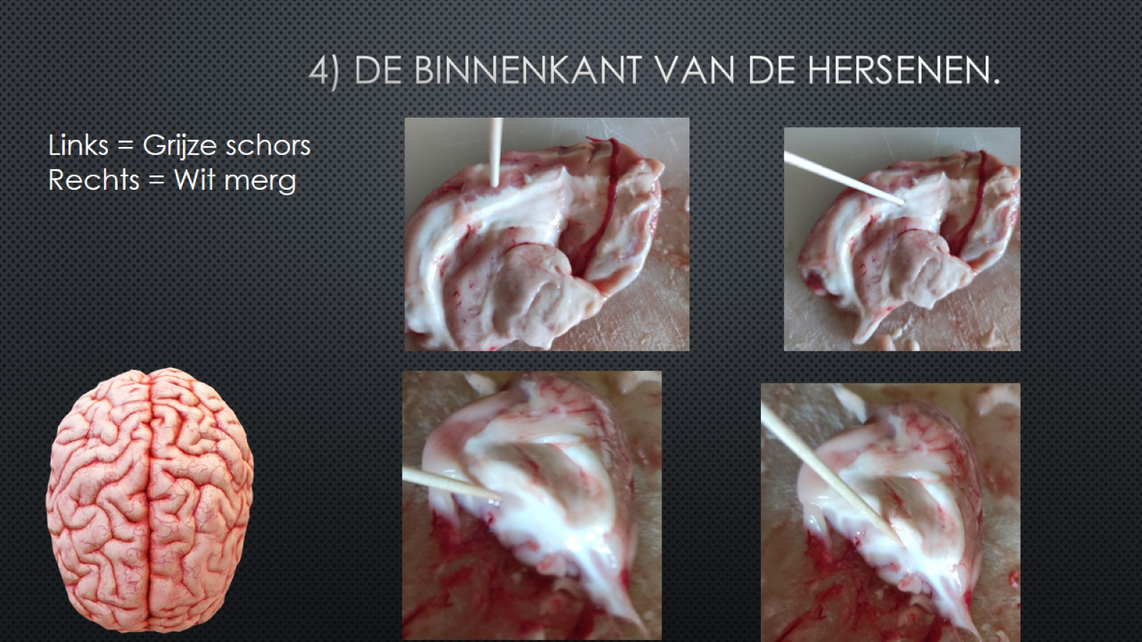
4) De binnenkant van de hersenen.

Slide 7
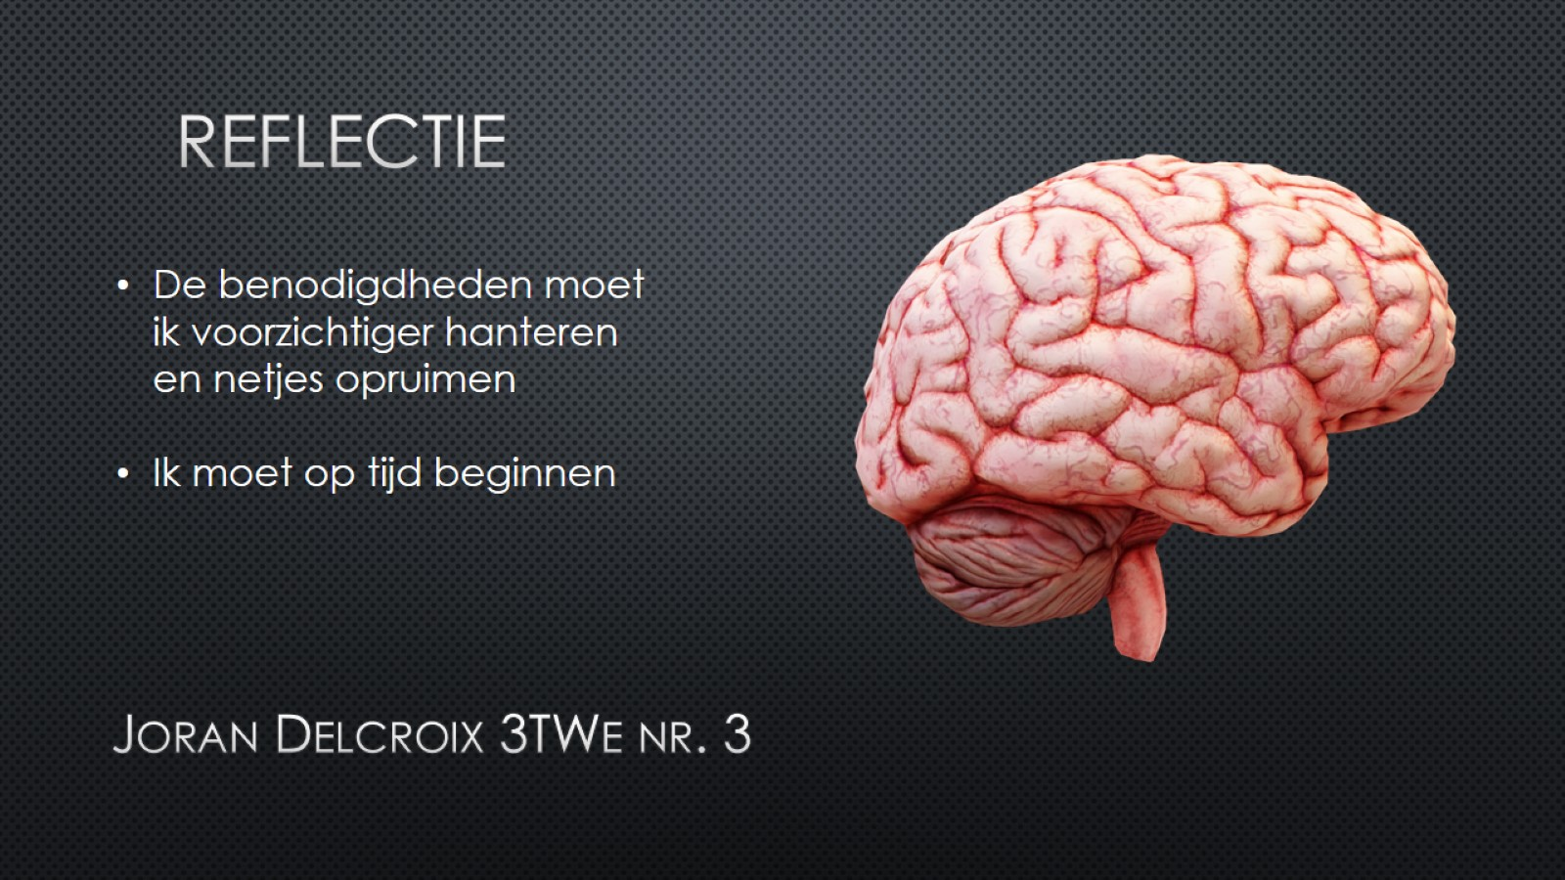
Reflectie

